Slide 1
Muuseumihariduse uuendamine: juurdepääsu ja kaasamise laiendamine teleosalusrobotite abil
Juhendajad: Merle Laurits, infoteaduse õpetaja, Digitehnoloogiate Instituut
Sirje Virkus, infoteaduse professor, Digitehnoloogiate Instituut
Tallinna Ülikool
Mai 2025

Slide 2
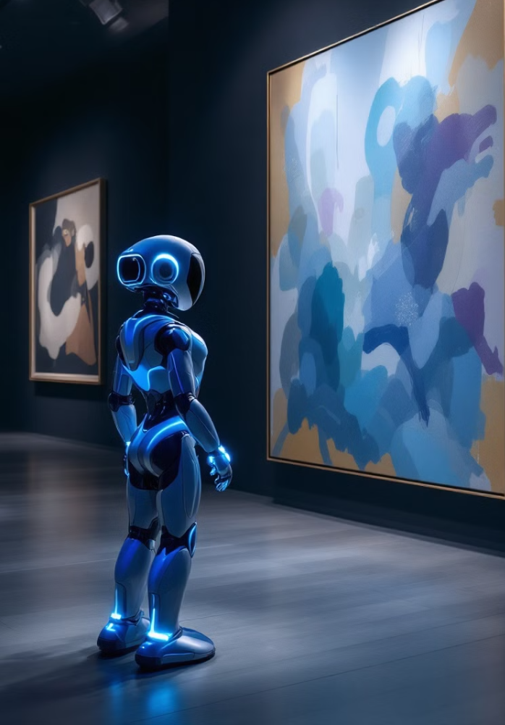
Projekti tähendus ja kontekst
Muuseumihariduse uuendamine kaugosalusrobotitega:
Digitehnoloogiad muuseumihariduses
Ligipääsetavus ja kaasamine
Kaugosalusrobotid = virtuaalne kohalolu
Hariduse võrdsus ja sotsiaalne kaasatus
Interdistsiplinaarne lähenemine
Notes:
Muuseumiharidus pole enam vaid eksponaatide tutvustamine - see on muutunud mitmekesiseks õppimise ja kaasamise platvormiks. Meie projekt uuris, kuidas kaugosalusrobotid - saavad muuta muuseumihariduse kättesaadavamaks ja kaasavamaks. See lähtub haridusliku võrdsuse ideest: kõik peaksid saama osa muuseumielamusest, ka need, kes füüsiliselt kohale tulla ei saa. Toetume interdistsiplinaarsele raamistikule, mis seob ligipääsetavuse laiendamise, digitaalse transformatsiooni ja virtuaalse sotsiaalse kohalolu ideed. Kaugosalusrobotid ei paku pelgalt tehnilist lahendust, vaid ka uue võimaluse õppimiseks, kogemiseks ja osalemiseks muuseumide haridusprogrammides.

Slide 3
Projekti liikmed
Grupp 1 - Muuseumide ruumilise ja tehnoloogilise valmisoleku uurimine
Hele Lõhmus (sotsioloogia)
Triinu Seera (eripedagoogika)
Kairi Parv (alushariduse pedagoog)
Annika Kaur (alushariduse pedagoog)
Kairi Heinaru-Künnapas (kutseõpetaja)
Kelly Sülla (Aasia uuringud)
Grupp 2 - Õpetajate valmisoleku ja hoiakute uurimine
Aleksei Aro (psühholoogia)
Marit Pukki (eripedagoogika)
Mailiis Kanter (alushariduse pedagoog)
Eliisabet Sinimeri (alushariduse pedagoog)
Grete Eelmaa (alushariduse pedagoog)
Getrin Ruut (eripedagoogika)
Grupp 3 - Infootsing: kaugosalusrobotite kasutamine maailmas; teaduslik taust digitehnoloogiast muuseumihariduses
Reili Rohtla (klassiõpetaja)
Liis Rohtmets (eripedagoogika)
Maria Rannamets (sotsiaaltöö)
Eneli Laanekivi (eripedagoogika)
Cetlyn Talts (alushariduse pedagoog)
Grupp 4 - Kaugosalusrobotite tehniline analüüs ja tutvustava video loomine
Brandon Povilaitis (andragoogika)
Emma Vassiljev (alushariduse pedagoog)
Maike Niiduviir (politoloogia)
Mari-Liis Asu (sotsiaaltöö)
Ruth Ööpik (alushariduse pedagoog)
Notes:
Kogu projektimeeskond jagunes nelja rühma, millest igaüks keskendus erinevale uurimise aspektile:
(1) Eesti muuseumide valmisolek kaugosalusrootide kasutusele võtuks (küsitlus muuseumitöötajatele ja vaatlusplaan muuseumide jaoks), (2) Õpetajate vajadused ja hoiakud (küsitlused), (3) Rahvusvahelised praktikad ja juhtumiuuringud (infootsing ja teadusartiklid), (4) Robootika tehnilised võimalused ja teavitustöö (robotite tutvustus ja video).

Slide 4
GRUPP 1 - Eesmärk ja fookus
Eesmärk:
Välja selgitada kuivõrd on Eesti muuseumid valmis rakendama kaugosalusroboteid haridus- ja külastustegevustes.
Fookus:
Milline on muuseumitöötajate valmisolek ja tehnoloogiline võimekus uute digilahenduste (nt AI, VR, AR, kaugosalusrobotid) kasutamiseks?
Kuidas saavad muuseumid rakendada neid tehnoloogiaid haridus- ja külastustegevustes?
Millised on peamised takistused kaugosalusrobotite kasutuselevõtul?

Slide 5
GRUPP 1 - Metoodika ja valim
Kvantitatiivne küsitlus - Google formsi keskkonnas, mis koosnes 24 küsimusest
Kvalitatiivne paikvaatlus - Paikvaatlus viidi läbi muuseumides, mis ei vastanud eelnevale küsimustikule
Valim koostati MUIS infosüsteemi alusel
Küsimustik saadeti 78 muuseumile, millele vastas 21 töötajat
Paikvaatluseks valiti 22 Harju- ja Pärnumaa MUIS andmebaasis olevat muuseumi.

Slide 6
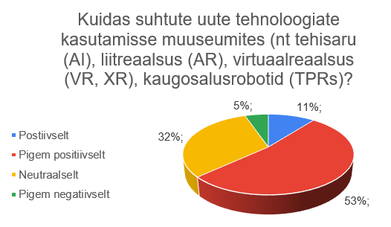
GRUPP 1 - Küsimustiku tulemused
Positiivne suhtumine uute tehnoloogiliste vahendite kasutusele võtuks
Paljudes muuseumides on kasutusel erinevad digitaalsed vahendid
52 % muuseumitöötajatest on teadlikud kaugosalusrobotitest
Peamisteks robleemideks on raha ja ruumi puudus.
Joonis 1. Muuseumitöötajate hoiakud erinevate uute tehnoloogiate kasutusele võtuks

Slide 7
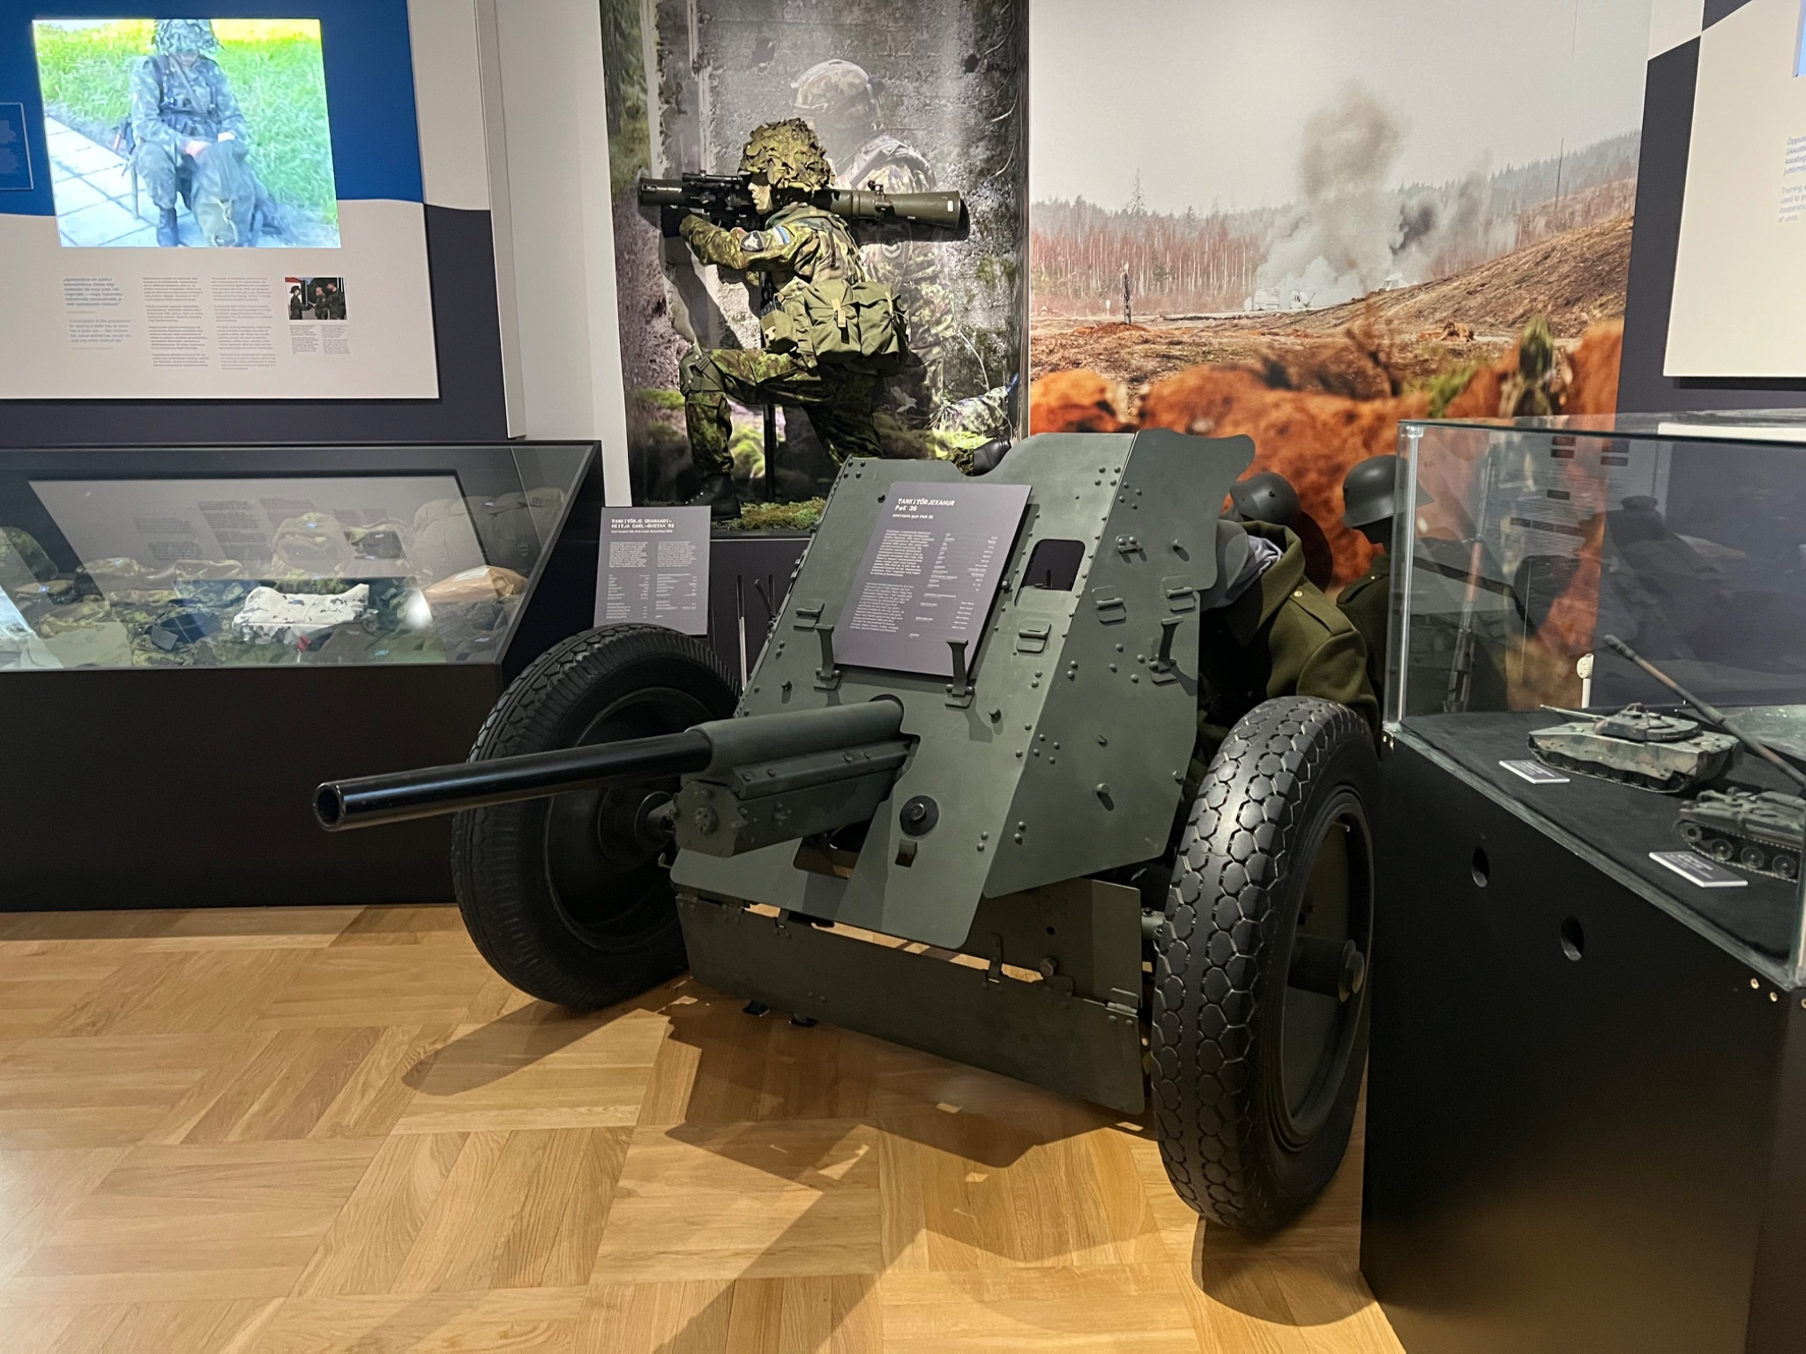
GRUPP 1 - Paikvaatluse tulemused
Füüsilised piirangud - trepid ja kitsad käigud ning kaldteede ja liftide puudumine.
Takistuseks kaugosalusroboti iseseisval teekonnal muuseumis võivad olla ka eksponaadid, mööbel, vaibad või muud takistused muuseumi ekspositsiooni saalides.
Positiivne - 71% vaadeldud muuseumides on olemas sobivad ruumid robotite laadimiseks ja hooldamiseks.

Slide 8
GRUPP 1 - Järeldused
Kaugosalusrobotitel on Eesti muuseumides märkimisväärne potentsiaal haridusliku ja sotsiaalse ligipääsetavuse parandamisel.
Nende rakendamine eeldab siiski strateegilist planeerimist, ruumilist ja tehnilist kohandamist, rahastuse leidmist ning muuseumitöötajate pädevuste ja hoiakute sihipärast arendamist.

Slide 9
GRUPP 2 - Eesmärk ja fookus
Eesmärk:
Töö eesmärk oli uurida Eesti erinevates piirkondades tegutsevate õpetajate kogemusi ja hoiakuid digivahendite, eeskätt kaugosalusrobotite, kasutamisel üldhariduses ja muuseumihariduses.
Fookus:
Õpetajate teadlikus ja valmisolek kaugosalusrobotite kasutamiseks?
Milliseid takistusi ja võimalusi õpetajad selliste tehnoloogiate rakendamisel näevad?

Slide 10
Grupp 2 - Meie rühma roll
Küsimustiku koostamine , piloteerimine
Küsimustiku välja saatmine haridusasutustesse
Tulemuste kogumine
Tulemuste analüüsimine
Tulemuste põhjal kokkuvõtte koostamine

Slide 11
GRUPP 2 - Metoodika ja valim
Uurimuse andmekogumismeetodiks oli Google Forms’i platvormil koostatud küsitlus, mis sisaldas 24 küsimust.
Küsitlus saadeti erinevatesse haridusasutustesse üle kogu Eesti.
Haaratud oli valim üle Eesti.
Küsitlusele vastas 54 haridustöötajat kaheksast maakonnast.

Slide 12
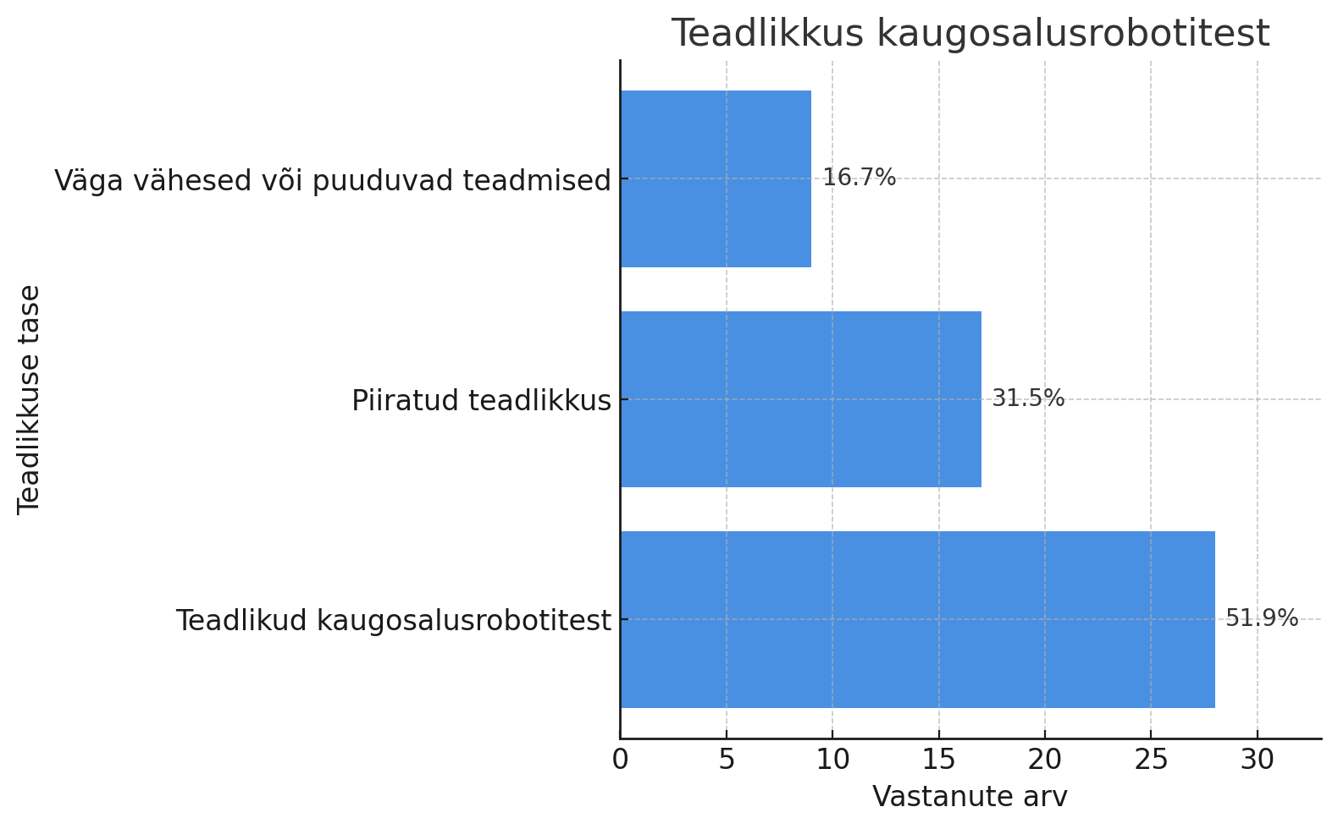
Grupp 2 - Küsimustiku tulemus ja järeldus
Digivahendeid kasutatakse õpetajate igapäevatöös laialdaselt, kuid praktiline kogemus kaugosalusrobotitega on piiratud. Kuigi tehnoloogiaalane teadlikkus on kõrge, nähakse kaugosalusrobotites potentsiaali õppetegevuste mitmekesistamisel, ligipääsetavuse parandamisel ja erivajadustega õpilaste kaasamisel. Õpetajad suhtuvad uutesse tehnoloogilistesse lahendustesse positiivselt, kuid nende tõhusaks rakendamiseks on vajalik süsteemne ettevalmistus, tehniline tugi ja teadlikkuse tõstmine.
Joonis 7. Teadlikkus kaugosalusrobotitest

Slide 13
GRUPP 3
EESMÄRK
Koguda ja analüüsida rahvusvahelist infot kaugosalusrobotite kasutamise kohta muuseumihariduses, mõistmaks:
Rakendamise eesmärke ja tingimusi
Sihtgruppe, mõju ja takistusi
METOODIKA
Juhtumiuuringud muuseumidest (2013–2025)
Teadusartiklite süstemaatiline analüüs (24)
Tehnoloogia kasutusotstarvete, sihtrühmade ja mõju hindamine
Tehnoloogiate rakendamise võimaluste ja takistuste mõistmine hariduse kontekstis

Slide 14
GRUPP 3- Tööjaotus
JUHTUMIUURINGUD MUUSEUMIDES
2013–2018: Reili Rohtla & Liis Rohtmets
2019–2024: Maria Rannamets & Eneli Laanekivi
2025 ja tulevikutrendid: Cetlyn Talts
ARTIKLITE ANALÜÜS
Kõik liikmed töötlesid artikleid ühiselt
Ühised kriteeriumid: eesmärk, sihtrühm, robotitüüp
Valiti 24 artiklit
Info süstematiseeriti Exceli tabelitesse

Slide 15
GRUPP 3
‘
TULEMUS
Tulemusena valmis sisuline ja struktureeritud ülevaade kaugosalusrobotite rahvusvahelisest kasutusest muuseumihariduses. Samas toovad allikad esile mitmeid väljakutseid – nagu tehnilised piirangud, rahastusprobleemid ja organisatsioonilised takistused .
JÄRELDUS
Kaugosalusrobotid pakuvad muuseumihariduses suurt potentsiaali, kuid nende edukaks rakendamiseks on vaja teadlikku planeerimist ja tugevat tugisüsteemi.

Slide 16
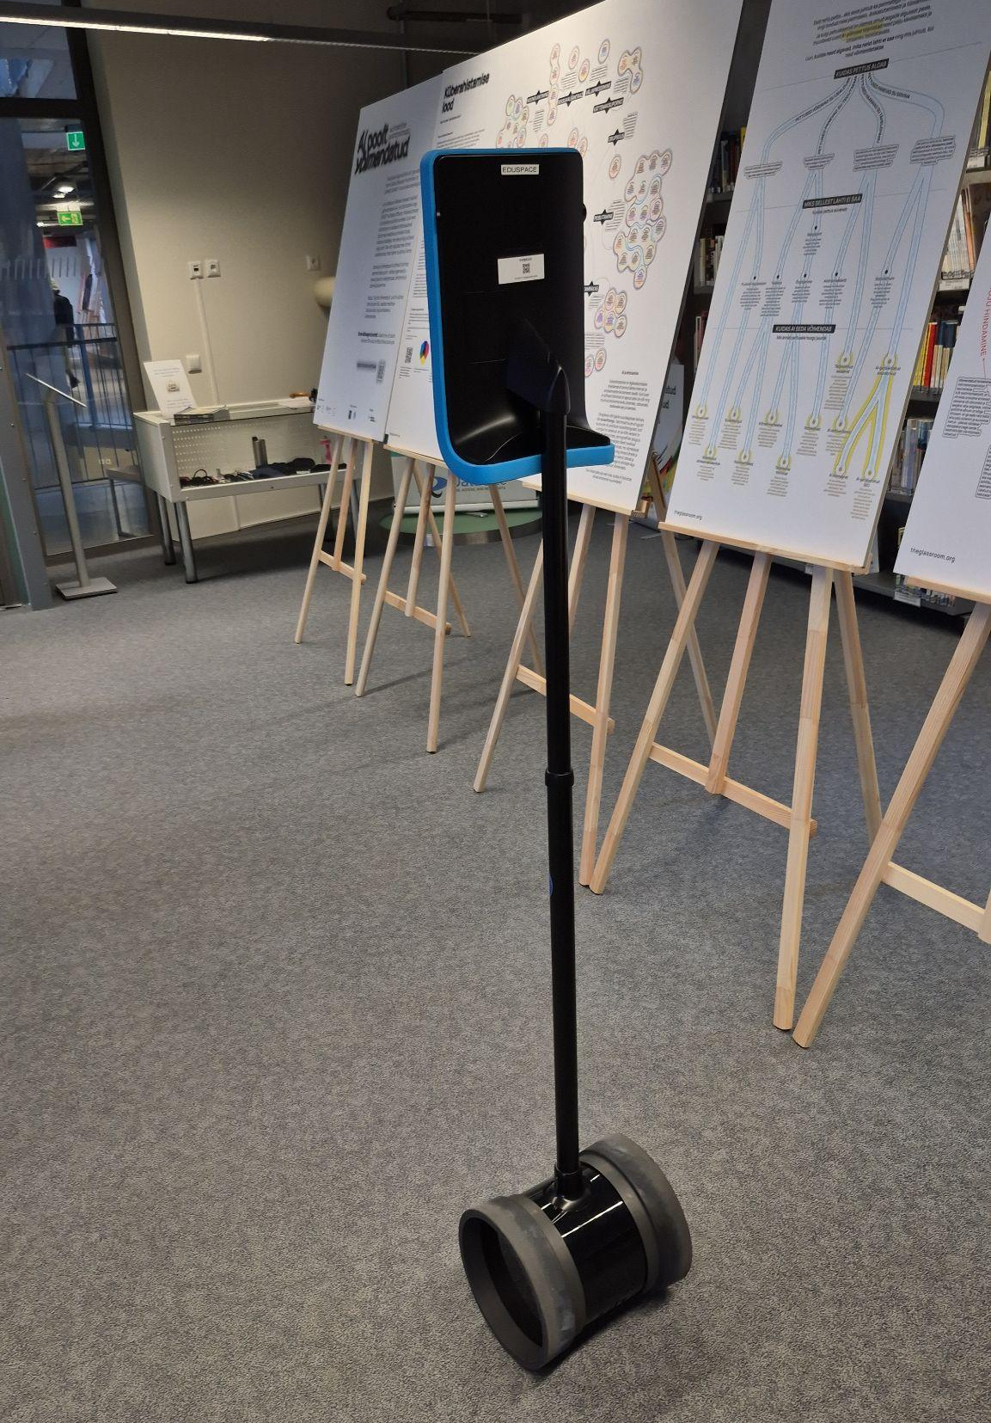
GRUPP 4 - Eesmärk ja fookus
Fookus:
Tehniliste omaduste kaardistamine
Kasutusvõimalused hariduses
Visioon ja tulevikuperspektiiv
Tutvustav videoklipp
Notes:
Tere! Meie oleme Rühm 4 ja meie eesmärk oli kaardistada nende robotite tehnilisi omadusi ja võimalikke kasutusviise, et mõista, kuidas nad võiksid toetada muuseumide hariduslikke eesmärke.
Lisaks visioneerisime, kuidas kaugosalusrobotid võiksid avardada ligipääsu muuseumidele ja kaasata uusi sihtrühmi. Meie rühma väljunditeks olid tehnilise ülevaate andev dokument ning tutvustav videoklipp, mille katkendit näitame esituse lõpus.

Slide 17
GRUPP 4 - Meeskond ja tööjaotus
Rollid ja panused rühmas:
Ülevaatedokument – Maike Niiduviir Tehnilised andmed – Ruth Ööpik Visuaalid, pildipank ja portfoolio koostamine – Emma Vassiljev Allikad ja näited – Mari-Liis Asu Video ja projektijuhtimine – Brandon Povilaitis
Notes:
Meie meeskonna tööjaotus oli selge.
Maike vastutas ülevaatedokumendi struktuuri ja lõppkujul valmimise eest, samuti toetas aktiivselt grupijuhti ning jälgis, et kõik elemendid omavahel suhestuksid. Ruth kogus, süstematiseeris ja analüüsis tehnilisi andmeid erinevate robotite kohta. Emma aitas luua visuaalseid materjale ja koostas portfooliot. Mari-Liis otsis tugevaid allikaid ja praktilisi näiteid.
Brandon juhtis kogu protsessi, pani kokku video ning jälgis, et kõigil oleks hea tuju.

Slide 18
GRUPP 4 - Tulemused ja väljundid
Dokument, järeldused ja soovitused:
Robotite ülevaade
Tehniline võrdlus (viis robotimudelit)
Kasutusstsenaariumid
Kasu muuseumidele
Arendussoovitused
Notes:
Projekti tulemusel valmis põhjalik dokument, mis sisaldas:
– Üldist ülevaadet kaugosalusrobotitest,
– Tehniliste omaduste võrdlust viie robotimudeli vahel,
– Võimalike kasutusstsenaariumite kirjeldust muuseumis, näiteks kaugosaleja ekskursioonid või individuaalne juhendamine.
Lisaks tõime välja kasu muuseumidele – nagu ligipääsetavuse parandamine või haridustegevuste mitmekesistamine – ning andsime soovitusi edasiseks arenduseks.

Slide 19
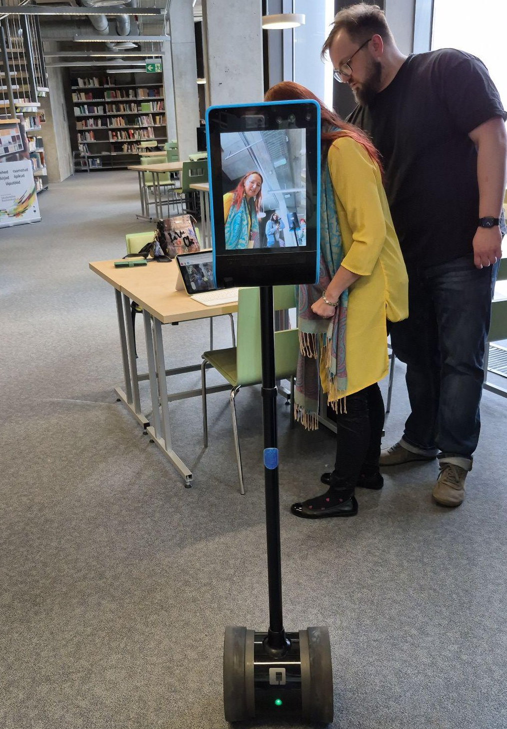
GRUPP 4 - Tehniline analüüs ja test
Robotite võrdlus ja Double 3 test:
Navigatsioon ja ühenduvus
Kaamera- ja helisüsteemid
Aku ja autonoomia
Double 3 test Tallinna Ülikoolis
Notes:
Tehnilises analüüsis võrdlesime viit robotit, nagu Double 3, Beam, Temi, Ohmni ja Cruzr.
Vaadeldi nende liikumisvõimekust, kaamerasüsteeme, heli, kasutajaliidest, protsessoreid ja aku kestvust.
Praktilises osas testisime Double 3 robotit Tallinna Ülikooli Õpikeskuses. Juhtimine oli lihtne, kuid tekkis ka piiranguid, näiteks vajadus kõrvalise abi järele juhtmetest või trepiastmetest ülesaamisel.
Visuaalide vaatlemine töötas hästi – näiteks sai robotiga edukalt lugeda raamatute pealkirju riiulis.

Slide 20
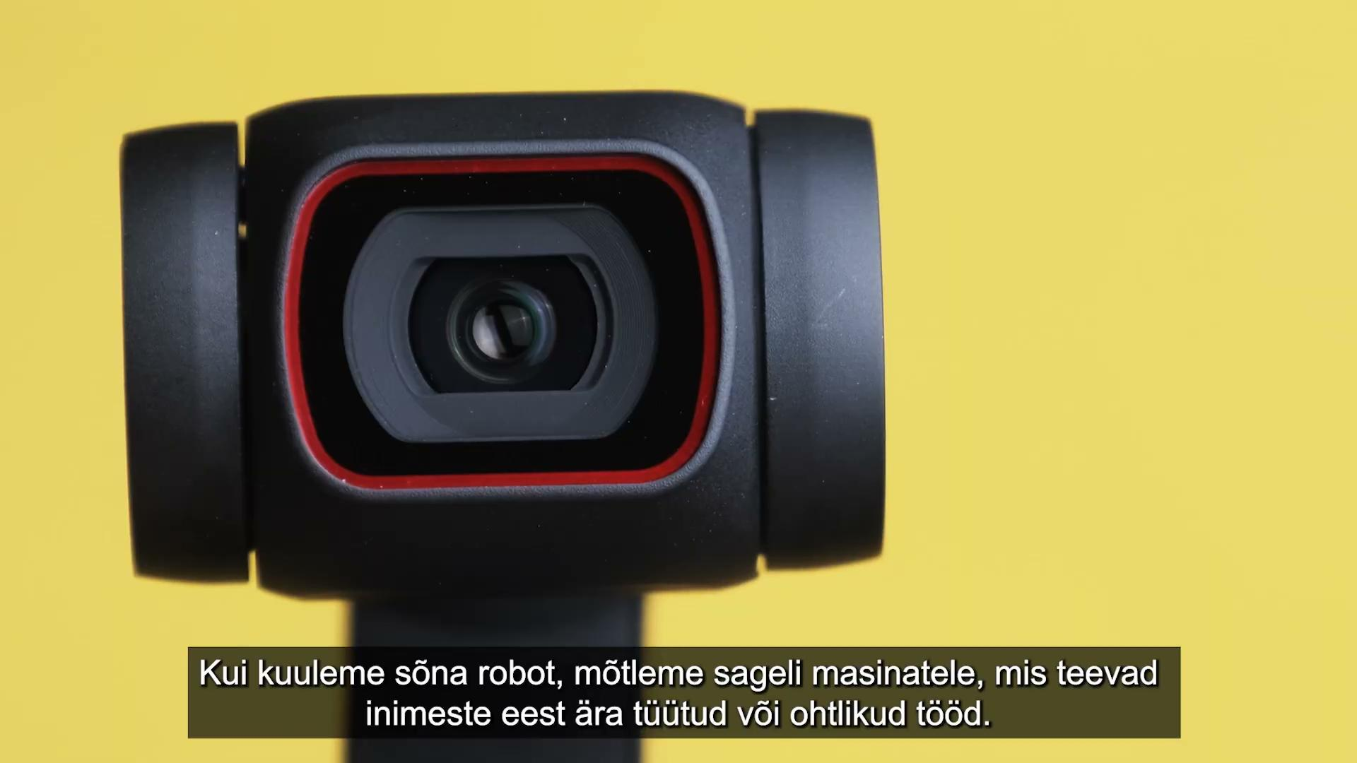
GRUPP 4 - Videodemo
Visuaalne kokkuvõte – videoklipp:
5-minutiline tutvustav video
Funktsioonid ja võimalused
Muuseumihariduse rakendused
Video link
1-minutiline videodemo
Notes:
Lõpuks valmistasime ka 5-minutilise tutvustava video, mis koondab projekti põhijäreldused ja näitab, kuidas kaugosalusrobotid võiksid muuseumihariduses rakendust leida.
Video on saadetud TLÜ Õpikeskusesse, Muuseumisse ja ülikooli kommunikatsioonikanalitesse jagamiseks.
Vaatame nüüd 1-minutilist katkendit sellest videost.

Slide 21
Täname!

